Slide 1
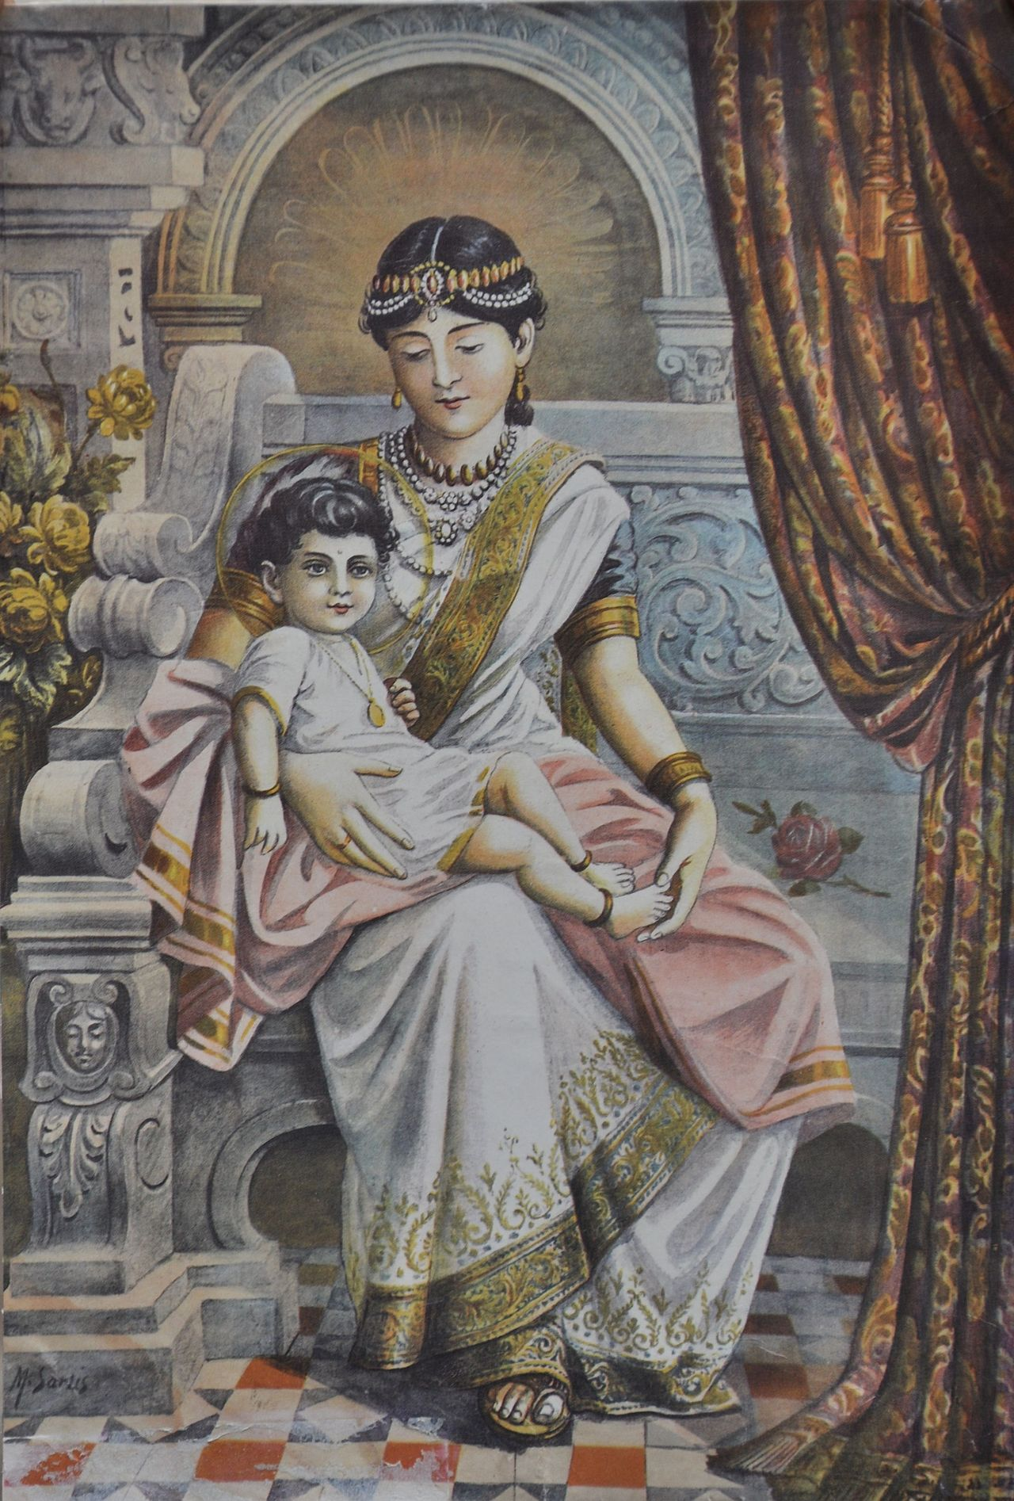
স্বাগতম

Slide 2
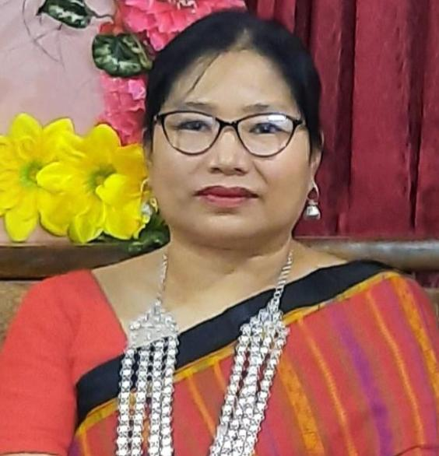
পরিচিতি
তন্দ্রা চাকমা
সহকারী শিক্ষক(শারীরিক)
রাণী দয়াময়ী উচ্চ বিদ্যালয়
রাংগামাটি
শ্রেণি-৮ম
বিষয়-বৌদ্ধ ধর্ম ও নৈতিক শিক্ষা
অধ্যায়-অষ্ঠম
পাঠ-৩

Slide 3
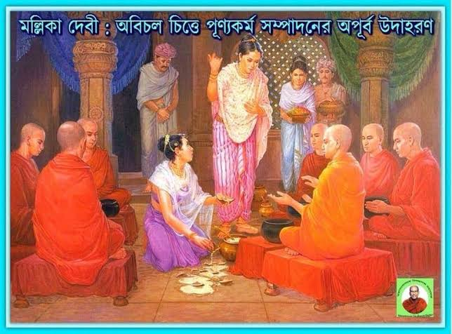
নিচের ছবিগুলোতে কী দেখতে পেলাম?
বৌদ্ধ ধর্মে ভিক্ষুদের পাশাপাশি আর কাদের অবদান আছে
একজন থেরীর নাম বল?
কোন বুদ্ধের সময়ের প্রথম থেরীর নাম কী?
Notes:
শিক্ষক ভিডিওটি দেখিয়ে প্রশ্ন-উত্তরের মাধ্যমে পাঠ ঘোষণা করতে পারেন-

Slide 4
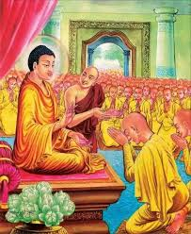
আজকের পাঠ
মহাপ্রজাপতি গৌতমী
Notes:
শিক্ষক স্লাইডটি প্রদর্শন করে পাঠ শিরোনাম ও তারিখ বোর্ডে লিখে দিতে পারেন-

Slide 5
শিখনফল
এই পাঠ শেষে শিক্ষার্থীরা...
থের –থেরী ও বিশিষ্ঠ বৌদ্ধ মনীষীদের অবদান মূল্যায়ন করতে পারবে।
সিদ্ধার্থের লালন পালনকারী সম্পর্কে বলতে পারবে।
গৌতমীর থেরী পদে অভিষিক্ত হবার এবং নির্বাণ প্রাপ্তির কাহিনী বর্ণনা করতে পারবে।
Notes:
এই স্লাইডটি শ্রেণিকক্ষে উপস্থাপনের সময় প্রয়োজন না হলে হাইড রাখা যেতে পারে-

Slide 6
ছবিটি দেখে বলি
রাণী মহামায়ার মৃত্যুর পর ছোট বোন মহাপ্রজাপতি গৌতমীই সিদ্ধার্থের লালন পালন করেন।তিনি ছিলেন নন্দের মা।নিজ পুত্রকে দেখাশোনার ভার ধাত্রীর হাতে তুলে দেন।
Notes:
শিক্ষক প্রথমে শিক্ষার্থীদের কাজে জানতে চাইবেন এবং পরে সংজ্ঞাটি উপস্থাপন করে বুঝিয়ে দিতে পারেন-

Slide 7
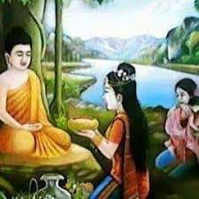
গৌতমের লালন- পালনকারী হিসেবে তিনি মহাপ্রজাপতি গৌতমী নামে পরিচিতি লাভ করেন
Notes:
শিক্ষার্থীদের দ্বারা তাদের খাতায় বা বোর্ডে জীববৈচিত্র্য ধ্বংসের কারণ গুলো পারবর্তী পাঠ উপস্থাপনের পূর্বে লিখিয়ে নিতে পারেন-

Slide 8
একক কাজ
“ মহাপ্রজাপতি গৌতমী ” কীভাবে নামকরণ হয় লেখ।
Notes:
শ্রেণিতে প্রয়োজনীয় সংখ্যক দল গঠন করে দলনেতা কর্তৃক উপস্থাপন করে বোর্ডে লেখানো যেতে পারে-

Slide 9
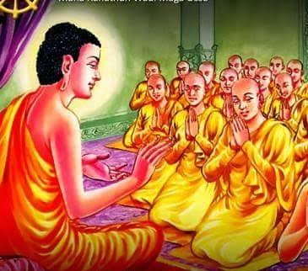
ভিক্ষুণী হওয়ার প্রার্থনা
মহাপ্রজাপতি গৌতমীর নেতৃত্বে বুদ্ধের নিকট উপস্থিত হয়ে ভিক্ষুণীব্রত গ্রহন করার অনুমতি প্রার্থনা করেন।কিন্তু বুদ্ধ তাঁদের অনুরোধ প্রত্যাখান করে বৈশালীতে চলে যান।
Notes:
প্রথমে ছবি দেখিয়ে ছবিটি কিভাবে জীববৈচিত্র্য নষ্টের কারণ জানতে চাইবেন এবং পারে শিক্ষক উপস্থাপন করবেন।

Slide 10
বৈশালী নগরে ক্ষতবিক্ষত পায়ে উপস্থিত হয়ে
দ্বিতীয়বার প্রার্থনা করেন।
তারা হতাশ না হয়ে কেশ কর্তন ও কাষায় বস্ত্র
পরিধান করে বৈশালী পর্যন্ত বুদ্ধের অনুগমন করেন।
Notes:
প্রথমে ছবি দেখিয়ে ছবিটি কিভাবে জীববৈচিত্র্য নষ্টের কারণ জানতে চাইবেন এবং পারে শিক্ষক উপস্থাপন করবেন।

Slide 11
মহাপ্রজাপতি গৌতমী ভিক্ষুণী হওয়ার প্রার্থনা
আনন্দ থের দীক্ষা দেওয়ার জন্য বুদ্ধের কাছে
দ্বিতীয় বার প্রার্থনা জানান।অবশেষে বুদ্ধ অনুমোদন দেন।
Notes:
প্রথমে ছবি দেখিয়ে ছবিটি কিভাবে জীববৈচিত্র্য নষ্টের কারণ জানতে চাইবেন এবং পারে শিক্ষক উপস্থাপন করবেন।

Slide 12
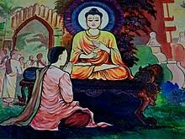
জোড়ায় কাজ
নারীদের সঙ্ঘভুক্ত করার জন্য কে বুদ্ধের নিকট প্রার্থনা করেছিলেন।
Notes:
শ্রেণিতে প্রয়োজনীয় সংখ্যক দল গঠন করে দলনেতা কর্তৃক উপস্থাপন করে বোর্ডে লেখানো যেতে পারে-

Slide 13
মহাপ্রজাপতি গৌতমীর অহর্ত্ব ফল লাভ
বুদ্ধ মহাপ্রজাপতি গৌতমী সহ সবাইকে ধর্ম প্রদান
করেন এবং গৌতমী অর্হত্ব ফল লাভ করেন।
Notes:
প্রথমে ছবি দেখিয়ে ছবিটি কিভাবে জীববৈচিত্র্য নষ্টের কারণ জানতে চাইবেন এবং পারে শিক্ষক উপস্থাপন করবেন।

Slide 14
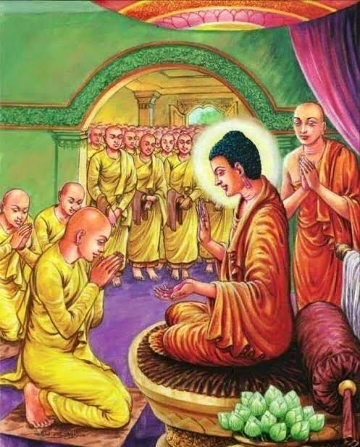
পাঁচশত সহচারিনীর অর্হত্বফল লাভ
বুদ্ধের নিকট নন্দকোবাদ সূত্র শ্রবন করে অর্হত্ব ফল
লাভ করেন।গৌতমীকে জ্ঞানে শ্রেষ্ঠ বলে ঘোষনা করেন।
Notes:
প্রথমে ছবি দেখিয়ে ছবিটি কিভাবে জীববৈচিত্র্য রক্ষায় ভূমিকা রাখতে পারে তা জানতে চাইবেন এবং পরে শিক্ষক উপস্থাপন করতে পারেন-

Slide 15
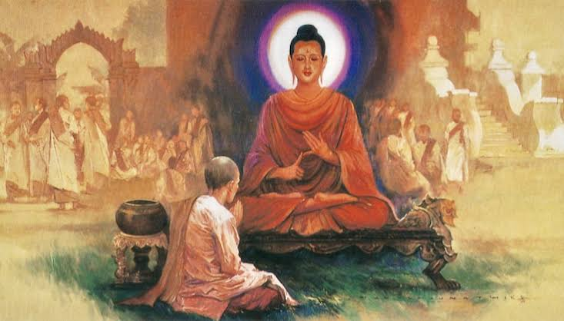
বুদ্ধের নিকট প্রার্থনা
তিনি বুদ্ধের অনুমতি গ্রহন করে নানাবিধ
ঋদ্ধি প্রদর্শনের পর দেহত্যাগ করেন।
Notes:
প্রথমে ছবি দেখিয়ে ছবিটি কিভাবে জীববৈচিত্র্য রক্ষা করা যেতে পারে তা জানতে চাইবেন এবং পারে শিক্ষক উপস্থাপন করবেন।

Slide 16
দলগত কাজ
“খ” দল
“ক” দল
কখন গৌতমী পাঁচশত শাক্য
কুমারের স্ত্রীদের নিয়ে ভিক্ষুনীব্রত গ্রহনের অনুমতি প্রার্থনা করেন।
“গ”
শেষ পর্যন্ত কীভাবে কখন গৌতমীর মনোবাসনা পূর্ণ হয়।
বুদ্ধ গৌতমীর প্রার্থনা প্রথমবার
প্রত্যাখান করলে তাঁরা কী করেন।
“ঘ”
কোন প্রক্রিয়ায় মহাপ্রজাপতি
গৌতমী অর্হত্ত্ব ফল লাভ করেন?
Notes:
শ্রেণিতে প্রয়োজনীয় সংখ্যক দল গঠন করে দলনেতা কর্তৃক উপস্থাপন করে বোর্ডে লেখানো যেতে পারে-

Slide 17
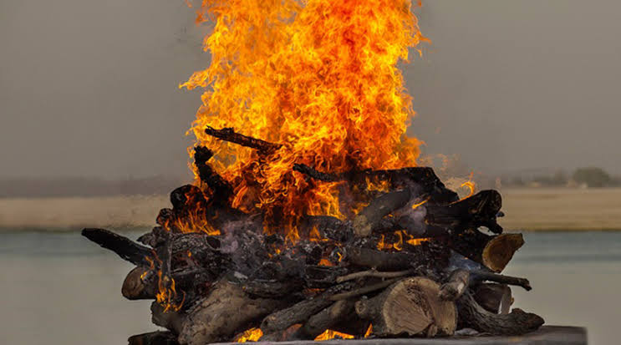
মহাপ্রজাপতি গৌতমীর ঋদ্ধি প্রদর্শন
অন্ত্যেষ্টিক্রিয়ার সময় সকলের প্রার্থনা শেষে তাঁর
শ্মশান স্বয়ং অগ্নি প্রজ্বলিত হয়ে উঠে।
Notes:
প্রথমে ছবি দেখিয়ে ছবিটি কিভাবে জীববৈচিত্র্য রক্ষা করা যেতে পারে তা জানতে চাইবেন এবং পারে শিক্ষক উপস্থাপন করবেন।

Slide 18
গৌতমী অর্হত্ব প্রাপ্তির পর প্রীতি গাথা করেন
১। সর্বশ্রেষ্ঠ সত্বা বুদ্ধবীরকে নমস্কার করছি।তিনি আমার এবং অন্যান্য বহুজনের দুঃখ মোচন করেছিলেন।
২।সর্বদুঃখের কারণ আমার জ্ঞাত হয়েছে।অশুভর হেতু তৃষ্ণা আমার এখন বিশুষ্ক হয়েছে।আমি দুঃখের নিবৃত্তির কারণ আর্য অষ্টাঙ্গিক মার্গে বিচরণ করেছি।ইত্যাদি।
Notes:
প্রথমে ছবি দেখিয়ে ছবিটি কিভাবে জীববৈচিত্র্য রক্ষা করা যেতে পারে তা জানতে চাইবেন এবং পারে শিক্ষক উপস্থাপন করতে পারেন-

Slide 19
মূল্যায়ন
১।মহাপ্রজাপতি কে ছিলেন?
২।মহাপ্রজাপতি পুত্রের নাম কী?
৩।কেন তাঁকে গৌতমী বলা হয়?
৪।সিদ্ধার্থের জীবনে গৌতমীর অবদান কী?
৫।নন্দের মাতার নাম কী?
Notes:
প্রথমে ছবি দেখিয়ে ছবিটি কিভাবে জীববৈচিত্র্য রক্ষা ভূমিকা রাখতে পারে তা জানতে চাইবেন এবং পরে শিক্ষক উপস্থাপন করতে পারেন-

Slide 20
মূল্যায়ন
১। মহীয়সী থেরী কে?
ক। অঙ্গুলিমাল খ। মহাপ্রজাপতি গৌতমী
গ। স্থবির অনুরুদ্ধ ঘ। প্রসেনজিত
২। গৌতমী লক্ষহীনভাবে জন্মগ্রহন করেছিল যেসব রুপে-
i. মাতারূপে ii. ভ্রাতারূপে
iii. মাতামহী রূপে
নিচের কোনটি সঠিক?
ক। iও ii খ। iও iii
গ। ii iii ঘ। i, ii ও iii
Notes:
প্রশ্ন-উত্তর মাধ্যমে মূল্যায়ন করা যেতে পারে-

Slide 21
বাড়ির কাজ
মহাপ্রজাপতি গৌতমীর
ভিক্ষুণী হওয়ার বিবরণ নিজের ভাষায় লেখ।
Notes:
বাড়ির কাজ হিসেবে দেয়া বিষয়টি বিশ্লেষণ করে শিক্ষার্থীদের স্পস্ট ধারণা দেয়া যেতে পারে- যা শিক্ষার্থীদের সঠিক উত্তর লিখতে সহায়তা করবে।

Slide 22
ধন্যবাদ

